Slide 1
Gradovi države
Nastavna tema: Grčki gradovi države – Sparta i Atena

Slide 2
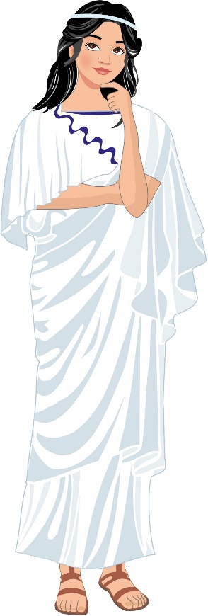
Sparta
Političko uređenje: kraljevina
Dva kralja: vojskovođe, suci i vrhovni svećenici
Vijeće staraca (30 članova)
Doživotni članovi stariji od 60 godina
Notes:
Spartanka

Slide 3
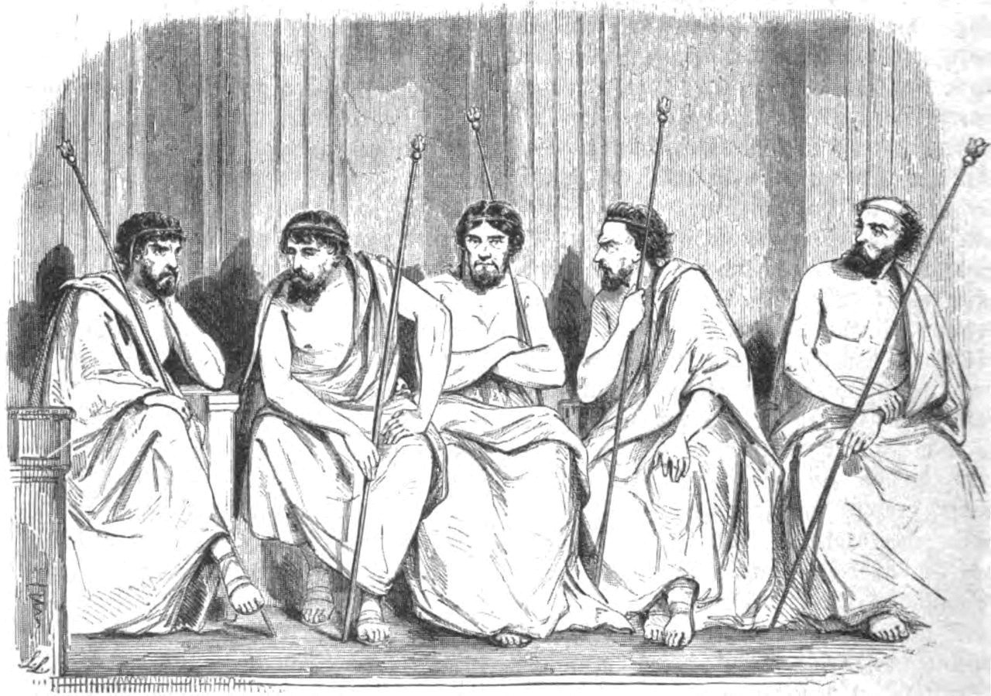
Efori
petorica najutjecajnijih spartanaca
provodili odluke vijeća staraca
birani na godinu dana
najviša vlast u polisu

Slide 4
Narodna skupština
Spartanci stariji od 30 godina
Potvrđivala i prihvaćala odluke
Slobodno iznošenje svojih mišljenja izvikivanjem
Odluke na temelju procjene najglasnijeg vikanja

Slide 5
UPAMTIMO
Kraljevina
Vlast dijele dva kralja
Vijeće staraca
Efori
Narodna skupština

Slide 6
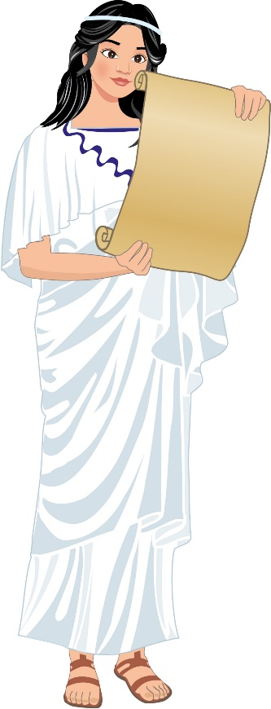
Atena
Do VIII. stoljeća pr. Krista bila kraljevina
Aristokracija zavladala polisom
Arhonti, vijeće od devet poglavara
Aristokratska republika
Aristokratsko vijeće
Notes:
Atenjanka

Slide 7
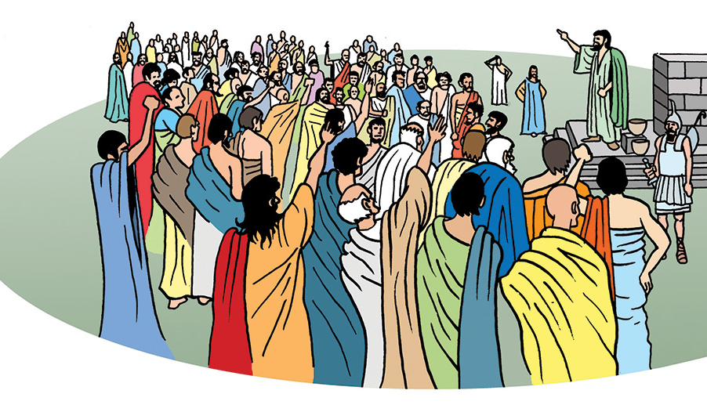
Narodna skupština
Agora, otvoreni gradski trg
Članovi Narodne skupštine svi punopravni Atenjani
Prihvaćanje ili odbacivanje odluka aristokratskog vijeća

Slide 8
Atena
Demos, obični puk koji nije mogao sudjelovati u radu Narodne skupštine
Veliko nezadovoljstvo i česte pobune
Pojava zakonodavaca
Drakon, prvi zakonodavac koji je zapisao zakone i umanjio moć aristokracije
Stroge kazne za prekršitelje zakona
Notes:
Zakonodavac je osoba koja predlaže i propisuje zakone.

Slide 9
Zakonodavci
Solon i Klisten
Poboljšana prava demosa, novi zakoni
Demos uključen u rad Narodne skupštine
Ograničena moć aristokracije
Razvoj atenske demokracije
Zakonodavac Solon je ukinuo dužničko ropstvo
Notes:
Položaj demosa u VI. stoljeću pr. Krista poboljšavaju zakonodavci Solon i Klisten.

Slide 10
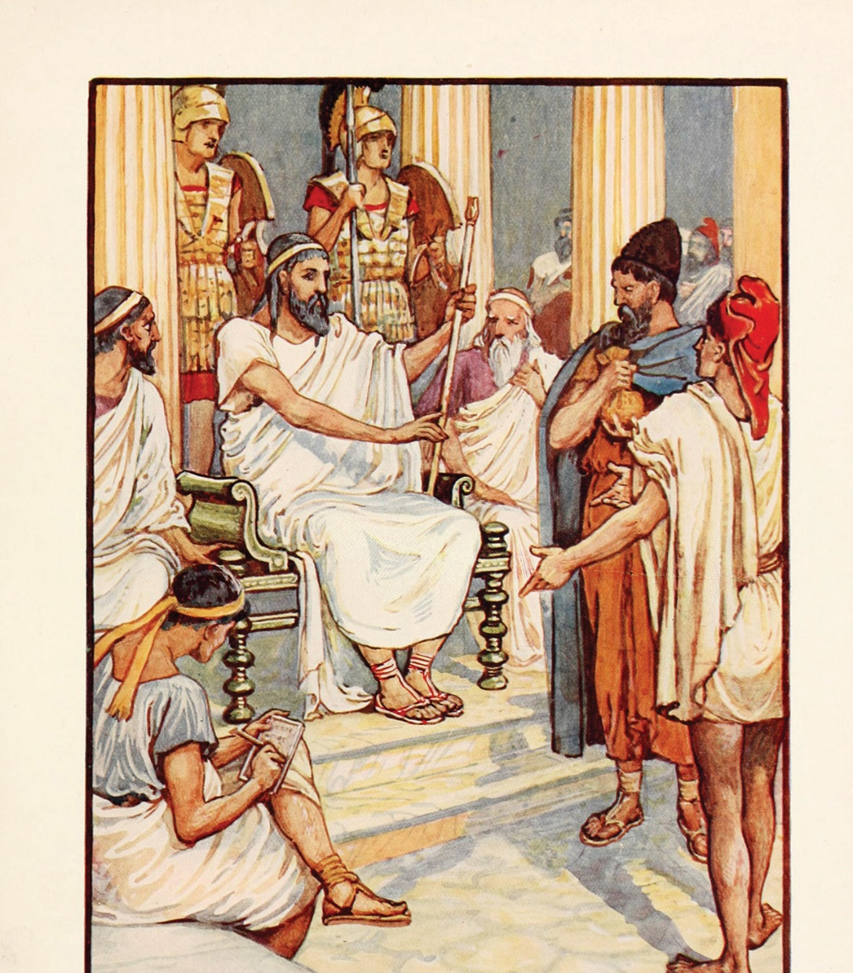
Zakonodavac Solon donosi odluke u Ateni
Notes:
Ilustracija Solona kako donosi odluke u Ateni

Slide 11
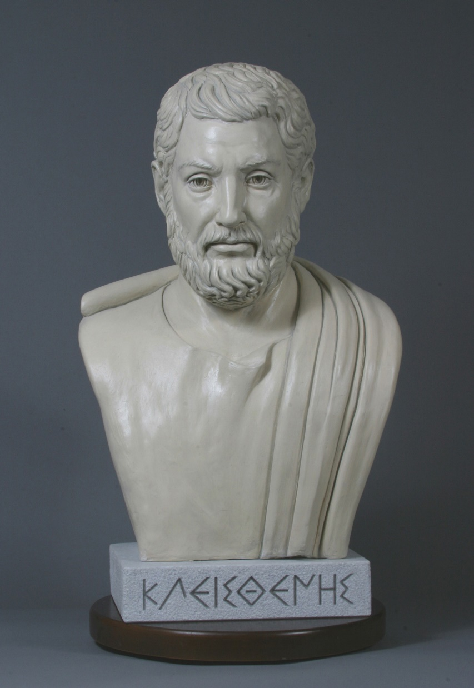
Zakonodavac Klisten
Uveo ostrakizam, suđenje s pomoću keramičkih pločica
Napuštanje Atene na deset godina

Slide 12
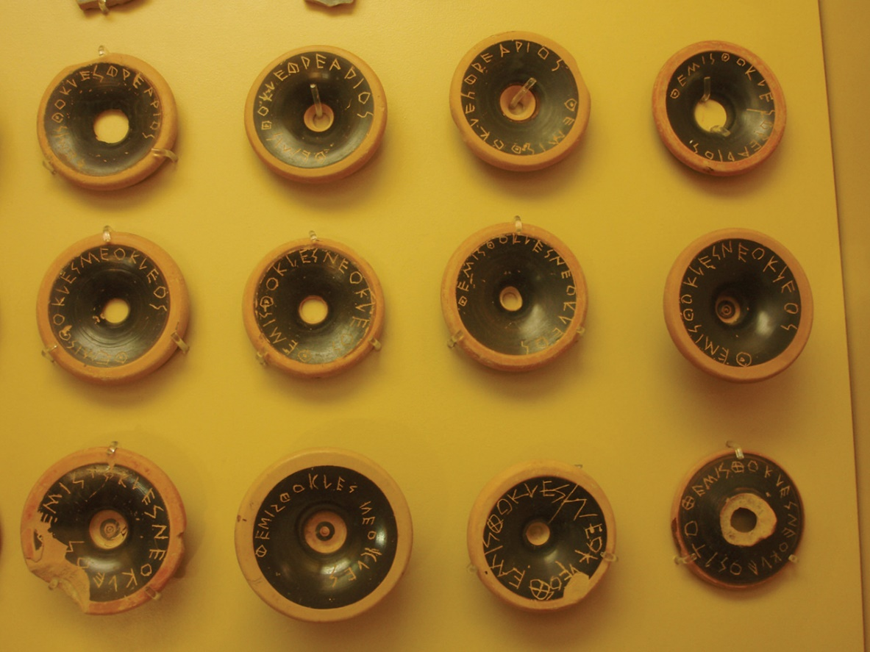
Ostrakoni

Slide 13

Rad s povijesnim izvorima
Pročitajte izvore 1 i 2 u udžbeniku na stranici 118. o nasilnom preuzimanju vlasti Pizistrata i odgovorite na pitanja.

Slide 14
UPAMTIMO
Aristokratska republika
Arhonti, vijeće od devet članova
Agora, otvoreni gradski trg
Narodna skupština
Demos

Slide 15
UPAMTIMO
Ukidanje dužničkog ropstva
Uvođenje ostrakizma
Zakonodavci: Drakon, Solon i Klisten
Razvoj demokracije

